Slide 1
Projet 4 : Étude de santé publique avec R ou Python
Marc, Mélanie et Julien nous donne une tache à réaliser qui est de donner un panorama de l’état de la malnutrition dans le monde, à partir des données des différents data frames.

Slide 2
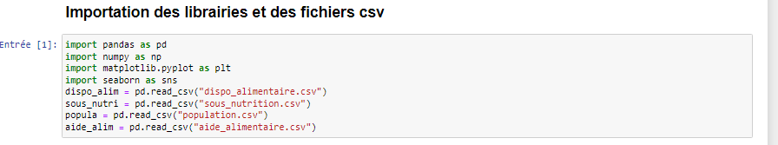
Importation des librairies nécessaire au traitement de nos données

Slide 3
Nettoyage des données des data frames
Afin de pouvoir étudié des données dans différents data frames il est nécessaires de bien traiter/nettoyer ces données.
Visualisation des données :
.head()
.shape
.dtypes()
Remplacement des nom colonnes/lignes :
Majuscule par minuscule,
Remplacer les caractère spéciaux,
Avoir des nom de colonnes identique.
Traitement des valeurs manquantes/ doublons :
Vérifier la présence de valeurs manquante avec la méthode .isna().mean()
Vérifier la présence de doublons avec la méthode .duplicated().mean()
Les valeurs manquantes peuvent être traité de plusieurs manière : .fillna(0 , inplace=True) pour remplacer par 0.

Slide 4
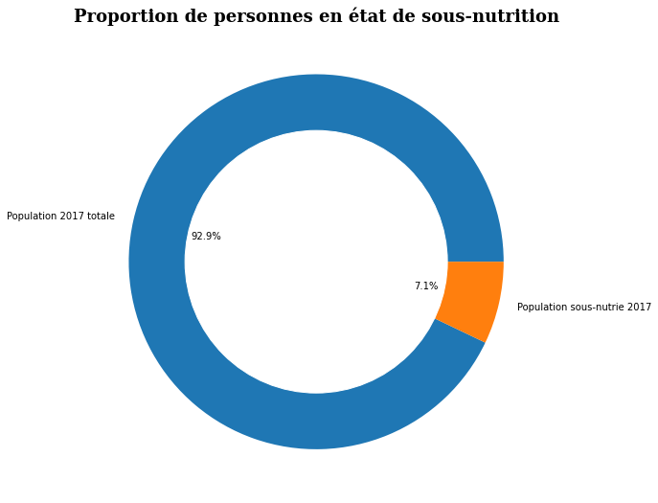
2017
La population mondiale c’est 7.543.798.779 habitants.
La population en état de sous nutrition est de 535.700.000 d’habitants

Slide 5
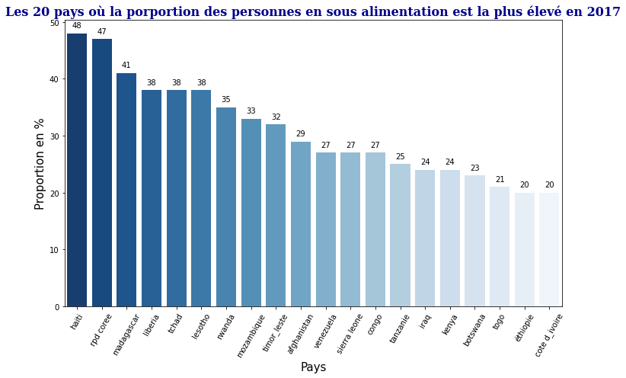

Slide 6
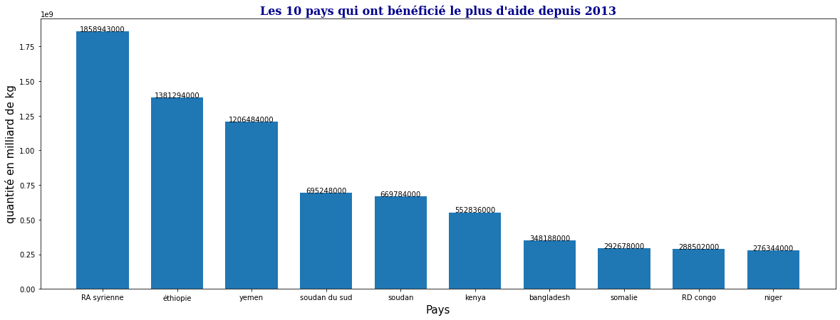

Slide 7
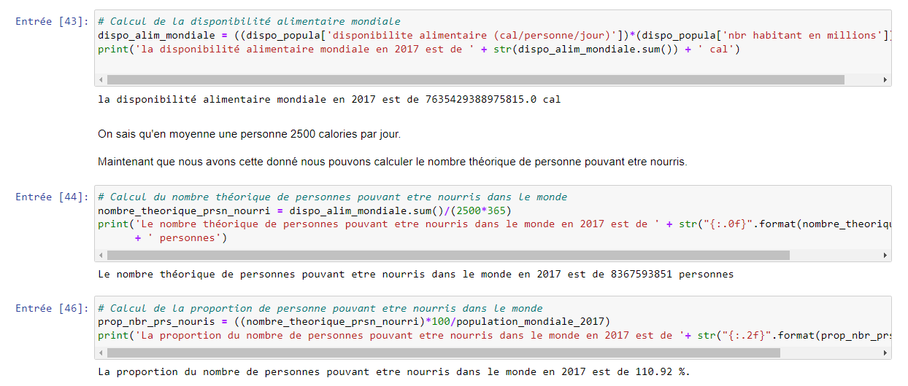
Le nombre théorique de personnes pouvant être nourrie dans le monde

Slide 8
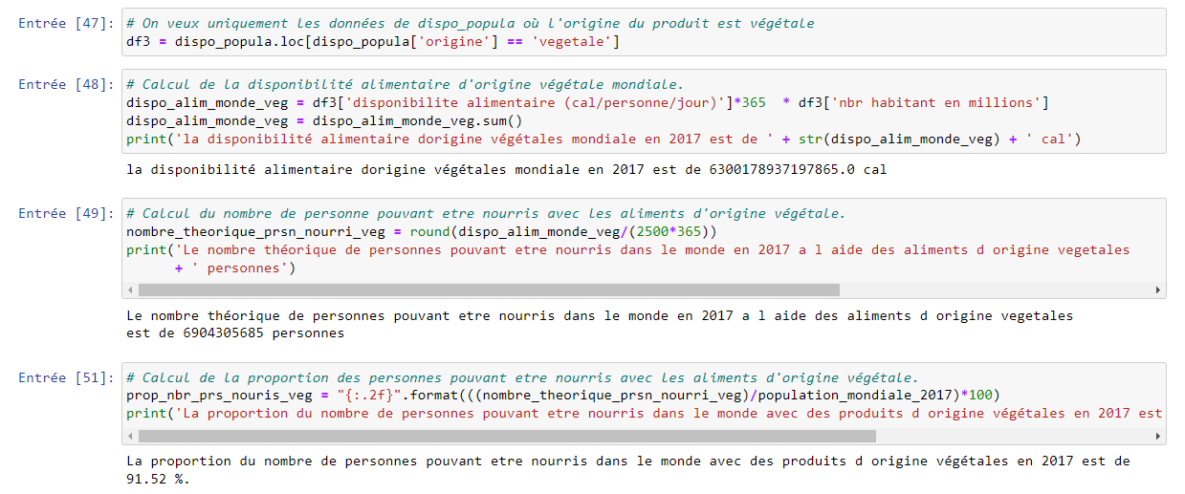
Le nombre théorique de personnes pouvant être nourrie avec les produits d’origine végétales.

Slide 9
L’utilisation de la disponibilité intérieure
Semences + nourriture + perte + autre utilisation + aliments pour animaux + traitement = Disponibilité intérieure = Production + Importations - Exportations + Variation des stocks

Slide 10
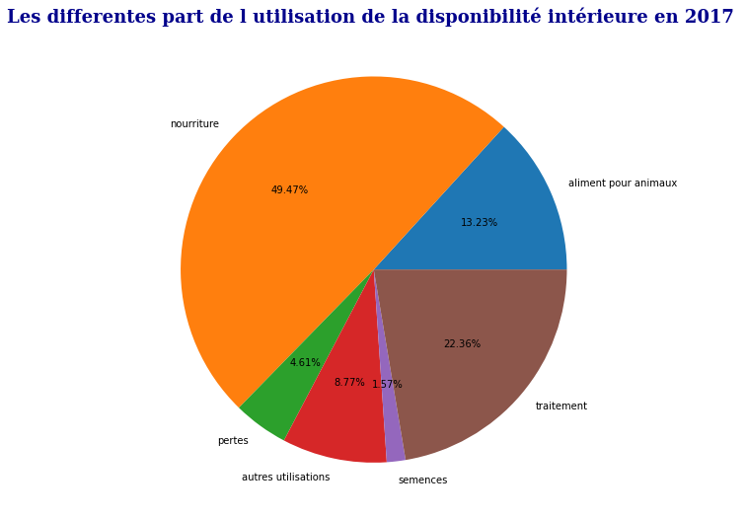

Slide 11
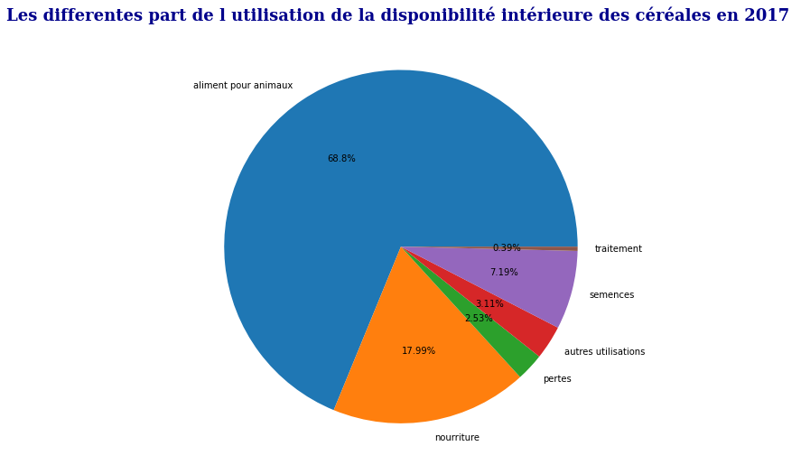

Slide 12
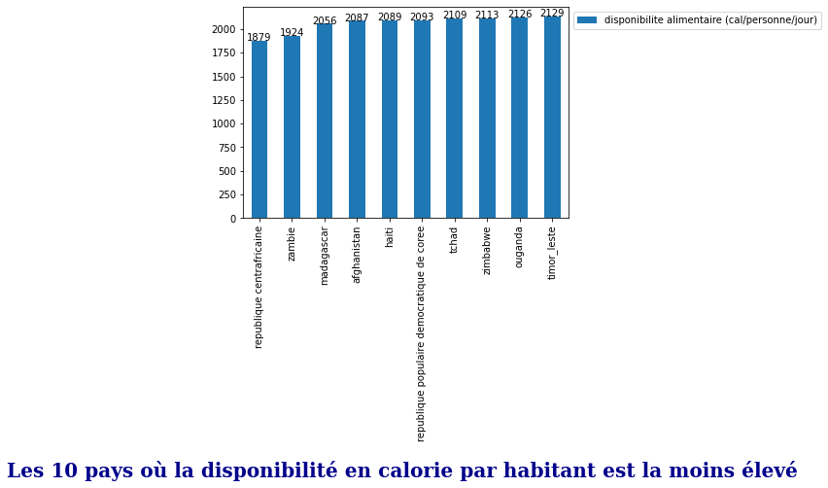

Slide 13
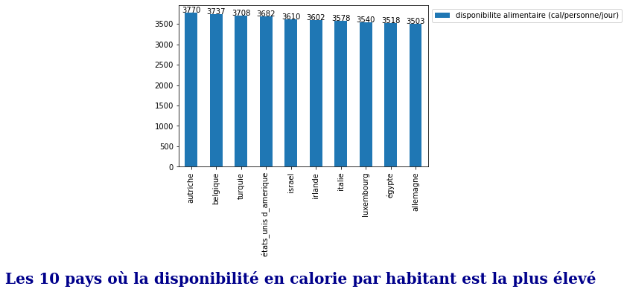

Slide 14
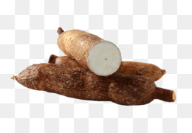
Manioc en Thaïlande
30 milliard de kg produit
Dispo intérieure 6,2 milliard de kg
871 millions de kg sont destiné a l’alimentation humaine
1,5 milliard de kg perdus

Slide 15
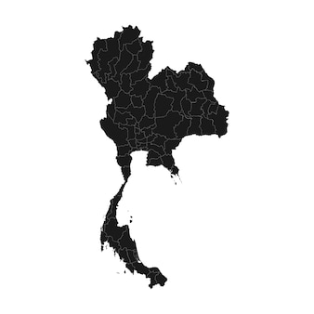
La sous nutrition en Thaïlande
60 millions d’habitants
6,2 millions d’habitant en sous nutrition
9 % de la population

Slide 16
Et pourtant…
25 milliard de kg de manioc sont exporté
Soit 83,41 % de la quantité produite dans le pays
Moins exporté pourrait augmenté la quantité disponible en Thaïlande ce qui pourrait augmenté la disponibilité alimentaire en manioc

